Slide 1
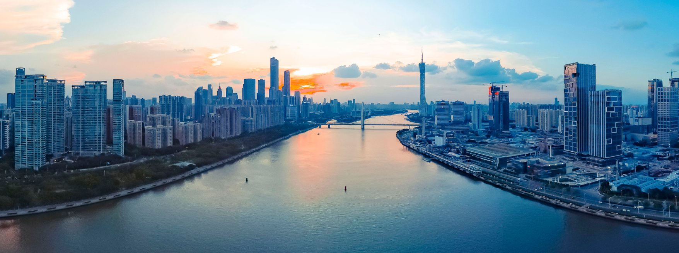

加快发展新质生产力
跑出高质量发展加速度

